Slide 1


Добывающая промышленность: виды ресурсов и их значение
Автор презентации: Presentacium.ru

Slide 2

Введение
В презентации рассмотрим основные виды природных ресурсов, включая минеральные, топливные, водные, земельные, лесные. Обсудим их значение для экономики и промышленности, а также экологические аспекты добычи и альтернативные источники энергии. Особое внимание уделим динамике добычи полезных ископаемых и перспективам развития отрасли.

Slide 3

Основные виды минеральных ресурсов
1
2
3
По различным оценкам, мировые запасы минеральных ресурсов насчитывают свыше 200 видов, включая руды чёрных и цветных металлов.
Среди наиболее востребованных — железная руда, с объёмами добычи которой в мире измеряется десятками миллиардов тонн в год, и бокситы, используемые для производства алюминия, годовые объёмы которых достигают нескольких миллиардов тонн.
Также значительное значение имеют топливно-энергетические ресурсы, например, нефть, объёмы добычи которой измеряются миллиардами тонн в год по всему миру.

Slide 4

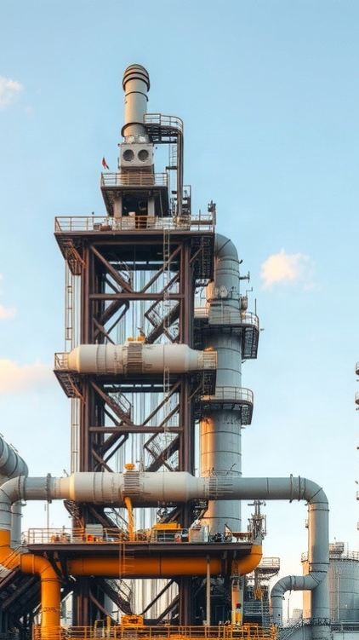
Топливные ресурсы
В 2022 году мировая добыча нефти составила около 4,2 миллиарда тонн, природного газа — более 3,7 триллиона кубометров.
Угольная промышленность продолжает оставаться значимым сектором: в мире ежегодно добывается около 7 миллиардов тонн угля.
Эти цифры подчёркивают важность топливных ресурсов в структуре добывающей промышленности и их значительное влияние на мировую экономику.

Slide 5
Роль ископаемых в экономике
Добывающая промышленность обеспечивает значительную часть доходов государственного бюджета — например, в России доля поступлений от нефтегазового сектора в 2022 году составила более 40%.
Ископаемые, такие как нефть, газ и уголь, являются ключевыми ресурсами для развития энергетики и промышленного производства, обеспечивая более 80% мирового энергопотребления.
Вклад добывающей промышленности в создание рабочих мест и экономический рост страны также неоспорим: по данным отраслевых исследований, в этой сфере заняты миллионы людей по всему миру.

Slide 6


Водные ресурсы
По данным международных исследований, ежегодный объём пресной воды, доступной для потребления человеком, составляет около 40 тысяч кубических километров.
Однако человечество использует более 3 тысяч кубических километров в год, что свидетельствует о высоком уровне потребления и необходимости рационального использования водных ресурсов. Водные ресурсы имеют ключевое значение для добывающей промышленности, обеспечивая работу гидроэлектростанций и участвуя в процессах обогащения полезных ископаемых.

Slide 7

Земельные ресурсы
1
2
В мире площадь земель, используемых для сельскохозяйственных нужд, составляет около 38 млн кв. км, что является значительной частью общего земельного фонда. Около 10% всей площади суши покрыто пахотными угодьями, обеспечивающими продовольствием население планеты.
По оценкам экспертов, под воздействием добычи полезных ископаемых и нерационального землепользования ежегодно из сельскохозяйственного оборота выводится порядка 6–15 млн га земель.

Slide 8


Лесные ресурсы
По состоянию на сегодняшний день в России насчитывается около 109,5 миллиарда кубометров запасов древесины.
В 2022 году общий объём лесозаготовок достиг 227 миллионов кубометров.
Лесные ресурсы страны обеспечивают значительную долю экспорта, составляющую около 20 миллиардов долларов в год.

Slide 9

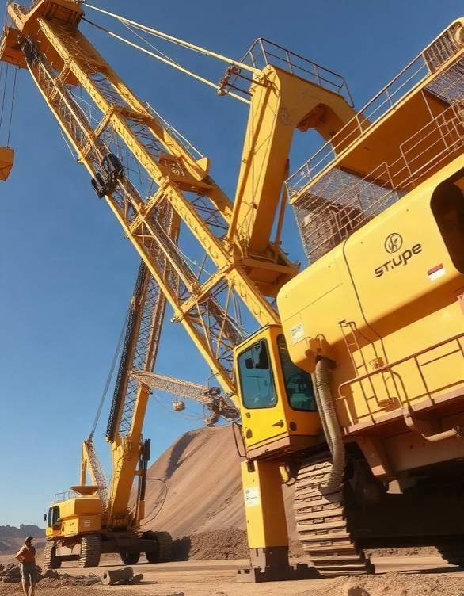
Роль добывающей промышленности в мировом масштабе
Добывающая промышленность играет ключевую роль в мировой экономике, обеспечивая около 10% ВВП и 30% экспорта многих стран. Ежегодно по всему миру добывается более 3 триллионов тонн полезных ископаемых, включая нефть, газ и руды различных металлов. Более 50 стран активно участвуют в международной торговле минеральными ресурсами, формируя глобальные рынки и определяя экономические отношения между государствами.

Slide 10

Альтернативные источники энергии
1
В мире активно развиваются альтернативные источники энергии: с 2000 года установленная мощность возобновляемых источников энергии выросла с 500 ГВт до более чем 3 000 ГВт. Солнечная энергия занимает около 4% от общего объема производства электроэнергии в мире и продолжает расти, а в некоторых странах, например, в Германии, доля солнечной энергетики в общем энергобалансе составляет более 10%.
2
Ветряная энергия также демонстрирует впечатляющие результаты: в 2022 году она обеспечила около 8% мирового производства электроэнергии.

Slide 11
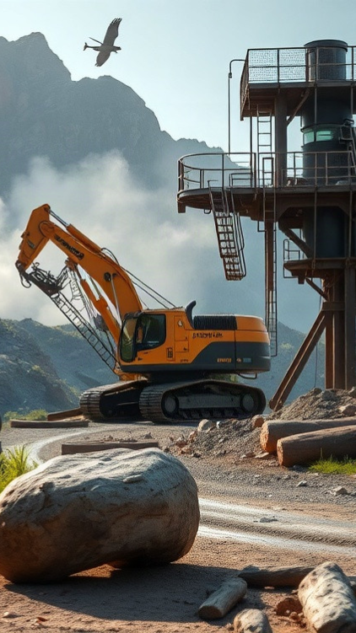
Перспективы развития отрасли
Согласно прогнозам экспертов, к 2040 году мировое потребление энергии вырастет на 50%, что приведёт к увеличению спроса на природные ресурсы.
Ожидается, что объем добычи полезных ископаемых увеличится на 35% по сравнению с уровнем 2022 года.
При этом развитие технологий и инноваций в отрасли позволит повысить эффективность добычи и снизить негативное воздействие на окружающую среду на 20% к 2030 году.

Slide 12
Влияние добычи ресурсов на экологию
1
Ежегодно в мире добывается более 5 миллиардов тонн угля, 4 миллиардов тонн нефти и 2,8 триллиона кубометров природного газа, что приводит к значительному загрязнению окружающей среды.
2
По данным экологических организаций, из-за добычи полезных ископаемых площадь нарушенных земель составляет около 12 миллионов гектаров, а объём выбросов парниковых газов превышает 17 миллиардов тонн. Для снижения негативного воздействия на экосистемы необходимо внедрять современные технологии, сокращая выбросы на 20–30% и минимизируя экологические риски.

Slide 13
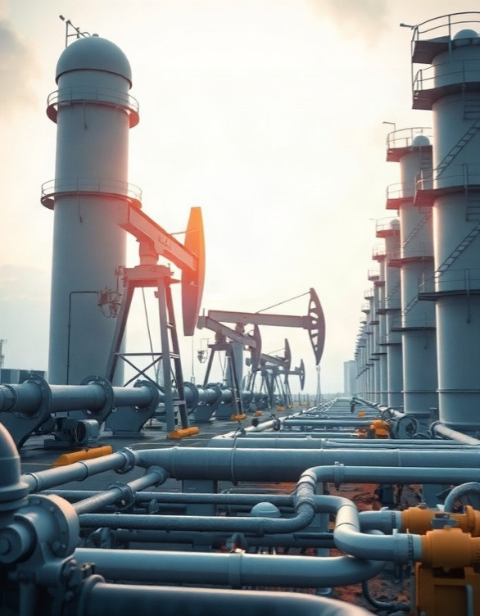
Современные тенденции в отрасли
Добыча нефти в России стабильно растёт с 2018 по 2025 годы, измеряемая в млн тонн. В 2018 году было добыто 546 млн тонн, а к 2025 году ожидается рост до 582 млн тонн.

Slide 14

Спасибо за внимание!
Спасибо за внимание. В этой презентации мы рассмотрели разнообразие природных ресурсов, их значение для экономики и промышленности, а также экологические аспекты добычи. Мы изучили основные виды минеральных, топливных, водных, земельных и лесных ресурсов, а также альтернативные источники энергии и перспективы развития отрасли. Надеемся, что информация была полезной и поможет вам в дальнейшем изучении темы.

